Slide 1
BRAZO ARTICULADO DE 6 GRADOS DE LIBERTAD

Slide 2
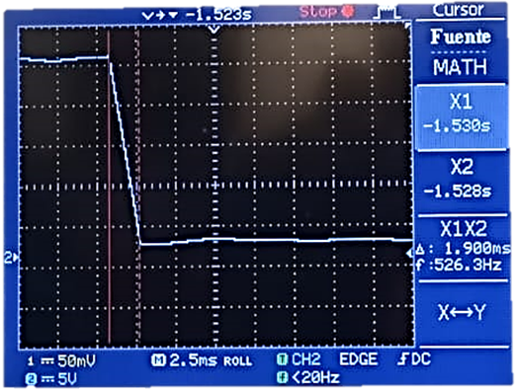
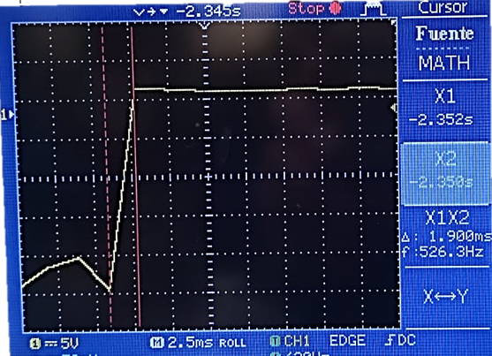
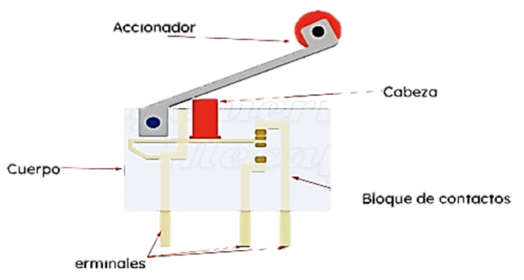
SENSOR FINAL DE CARRERA
Final de Carrera SPDT, Mediano
Corriente: 5 A a 250 VAC - 3 A a 125 VAC
Polos: SPDT
Pines: 3 (NO, COM, NC)
Largo de palanca: 19 mm
Tiempos de conmutación: 1,9ms

Slide 3
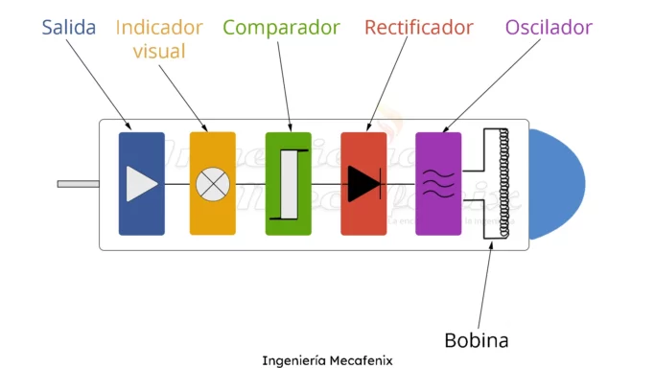
SENSOR MAGNÉTICO

Slide 4
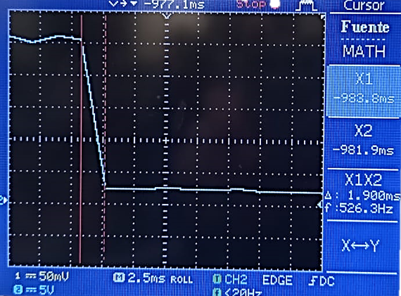
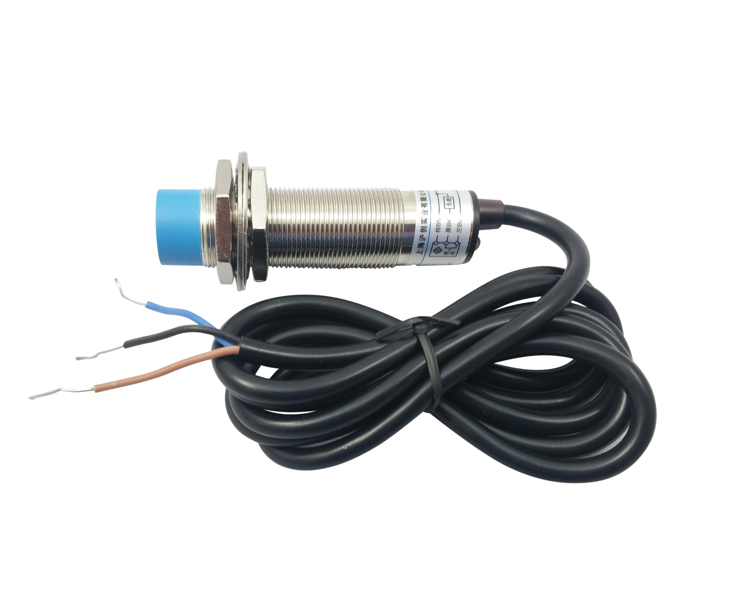
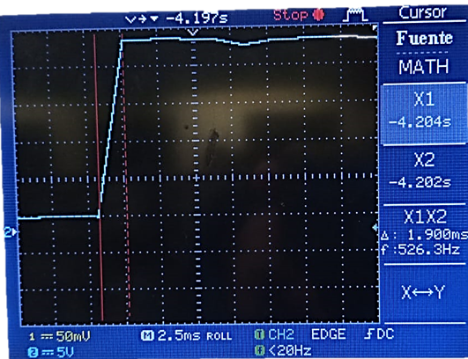
SENSOR MAGNÉTICO
Voltaje de Operación: 6 - 36 V DC
Consumo corriente: 300 mA
Conexión por cable de 3 hilos (VCC, GND, Salida)
Frecuencia de respuesta: 100 Hz
Rango de detección: 4mm +/-10%
Materiales detectables: Hierro/aleaciones de acero
Diámetro: 12mm
Longitud: 64mm
Peso: 45 gramos
Marrón: 6-36V DC (VCC)
Negro: Salida NPN NO (Detección: GND, Reposo: VCC)
Azul: GND

Slide 5
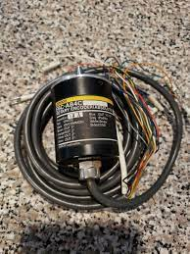
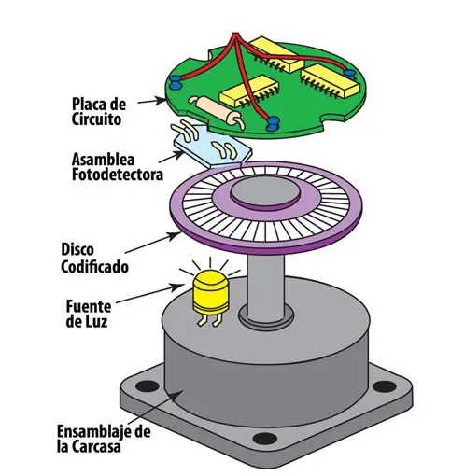
ENCODER INCREMENTAL
El encoder es un dispositivo que se encarga de convertir el movimiento rotacional de su eje en impulsos eléctricos de onda cuadrada o senoidal, generando una cantidad de pulsos por rotación precisa a lo largo de su rotación.
Existen dos tipos de encoder, el incremental y el absoluto, cuando un codificador incremental se enciende, no indica su posición angular hasta que se le proporciona un punto de referencia desde que lo mide. Un codificador absoluto indica sin ambigüedad su posición dentro de una escala o rango.
Voltaje de Operación: 12 - 24 V DC
Consumo corriente: 100 mA (max)
Frecuencia de respuesta: 50 KHz
Máxima velocidad: 6000 r/min
Pulsos/rotación: 1000
Conexiones: Vcc, GND, 0V, Fase A (Pasos), Fase B (Sentido de Giro), Fase Z (Giro completo)

Slide 6
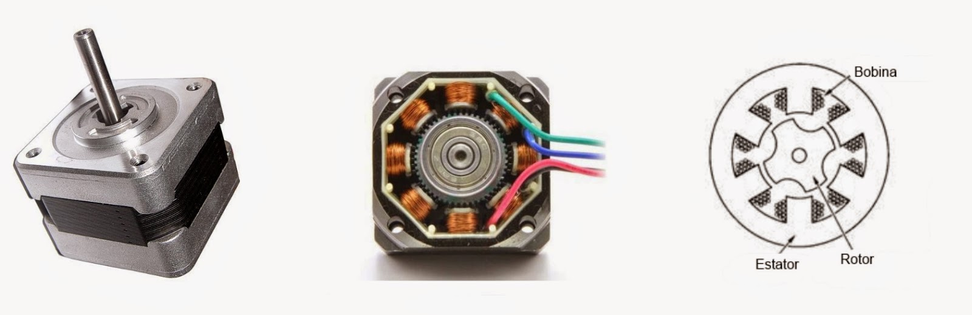
MOTOR PASO A PASO
Un motor paso a paso es un tipo de motor eléctrico que se utiliza para convertir impulsos eléctricos en movimientos angulares discretos, conocidos como pasos.
El funcionamiento básico de un motor paso a paso implica un rotor que gira en pasos discretos en respuesta a señales eléctricas que se aplican a los devanados del estator del motor. El estator contiene varias bobinas de alambre de cobre que se energizan en secuencia para crear un campo magnético que hace que el rotor gire. El número de pasos por revolución depende del número de polos magnéticos en el rotor y en el estator.

Slide 7
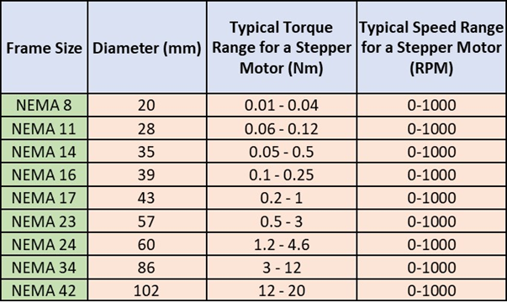
NEMA
Se refiere a un estándar para motores paso a paso creado por la Asociación Nacional de Fabricantes Eléctricos (NEMA). La especificación NEMA 23 define las dimensiones físicas y las características del motor, incluido el patrón de orificios de montaje, el diámetro del eje y la longitud.

Slide 8
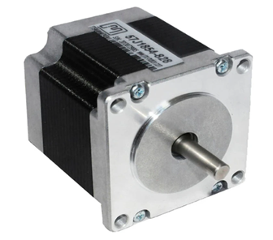
NEMA 23
Ángulo de paso: 1.8º
Par de retención: 0.9 Nm
Corriente Nominal /fase: 2.8 A
Tensión de operación: 24-48 V
Resistencia /fase: 0.8 ohm
Inductancia /fase: 1.2 mH
Inercia del rotor: 284 g cm2
Aislamiento: clase B
Conexiones: 8 cables.
Peso: 1.2 Kg

Slide 9
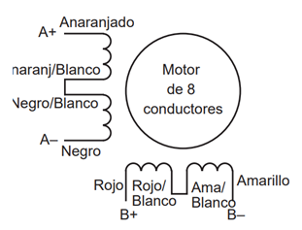
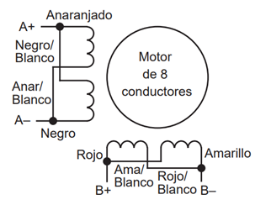
NEMA 23 – TIPOS DE CONEXIÓN Y TERMINALES
La operación serie les da más torque a bajas velocidades y menos torque a altas velocidades. Al usar la conexión serie, el motor se debe hacer funcionar con 30% menos que la corriente nominal para prevenir calentamiento excesivo.
La operación paralela permite un mayor torque en alta velocidad. Al usar la conexión paralela, la corriente se puede aumentar en 30% sobre la corriente nominal. Se debe tomar cuidado en cualquier caso para asegurarse que el motor no se está recalentando. Se muestran abajo diagramas eléctricos para motores de 8 conductores.

Slide 10
NEMA 17
Tamaño: 42.3×48mm, sin incluir el eje
Peso: 350 gramos (13 oz)
Diámetro del eje: 5 mm "D"
Longitud del eje: 25 mm
Pasos por vuelta: 200 (1,8º/paso)
Corriente: 1.2 Amperios por bobinado
Tensión: 4 V
Resistencia: 3.3 Ohm por bobina
Torque: 3.2 kg/cm (44 oz-in)
Inductancia: 2.8 mH por bobina

Slide 11
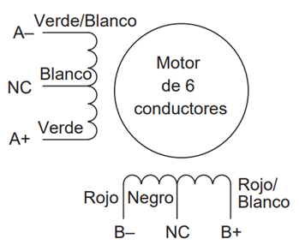
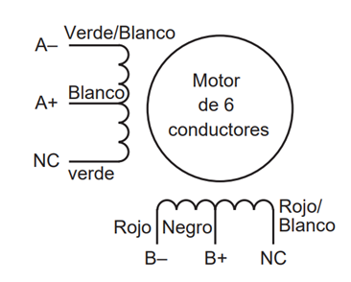
NEMA 23 – TIPOS DE CONEXIÓN Y TERMINALES
Conexión Serie
  Los motores producen más torque en velocidades bajas, pero no pueden funcionar tan rápidamente como en la configuración de conexión central. En la operación en serie, el motor se debe hacer funcionar con corriente menor que la nominal en un 30% para evitar calentamiento. NC significa no conectados.
Conexión Central
  Los motores producen mayor velocidad, pero en contraparte se reduce el torque de las mismas. En este tipo de conexión el motor puede llegar a funcionar con una corriente en 30% más que la nominal.

Slide 12
IDENTIFICACIÓN DE TERMINALES
Configura el multímetro en función de la continuidad.
Identifica los cables de una de las fases del motor.
Colocar las puntas del multímetro en dos de los cables, por ejemplo, A+ y A-. Si el
El multímetro emite un sonido o muestra una lectura de continuidad, significa que estos dos cables están conectados entre sí.
Repite el paso anterior con los otros dos cables de la misma fase, por ejemplo, B+ y B-. También deberían mostrar una continuidad.
Etiquetamos los cables que se identificaron correctamente como Fase 1.
Repetir los pasos 2 a 5 para identificar los cables de la Fase 2, y etiquetarlos correctamente.

Slide 13
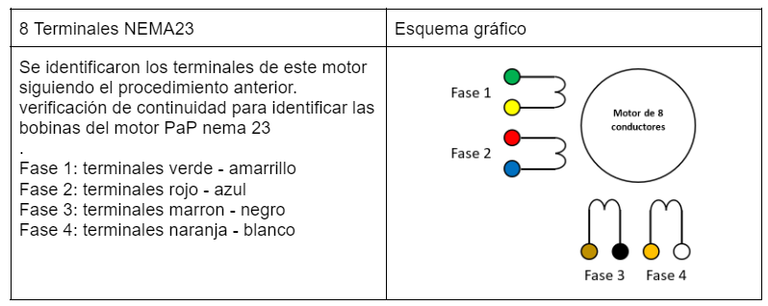
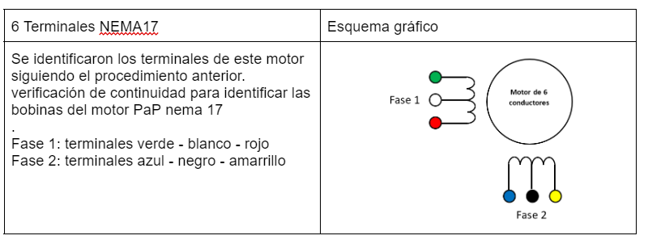
TERMINALES MOTORES PASO A PASO

Slide 14
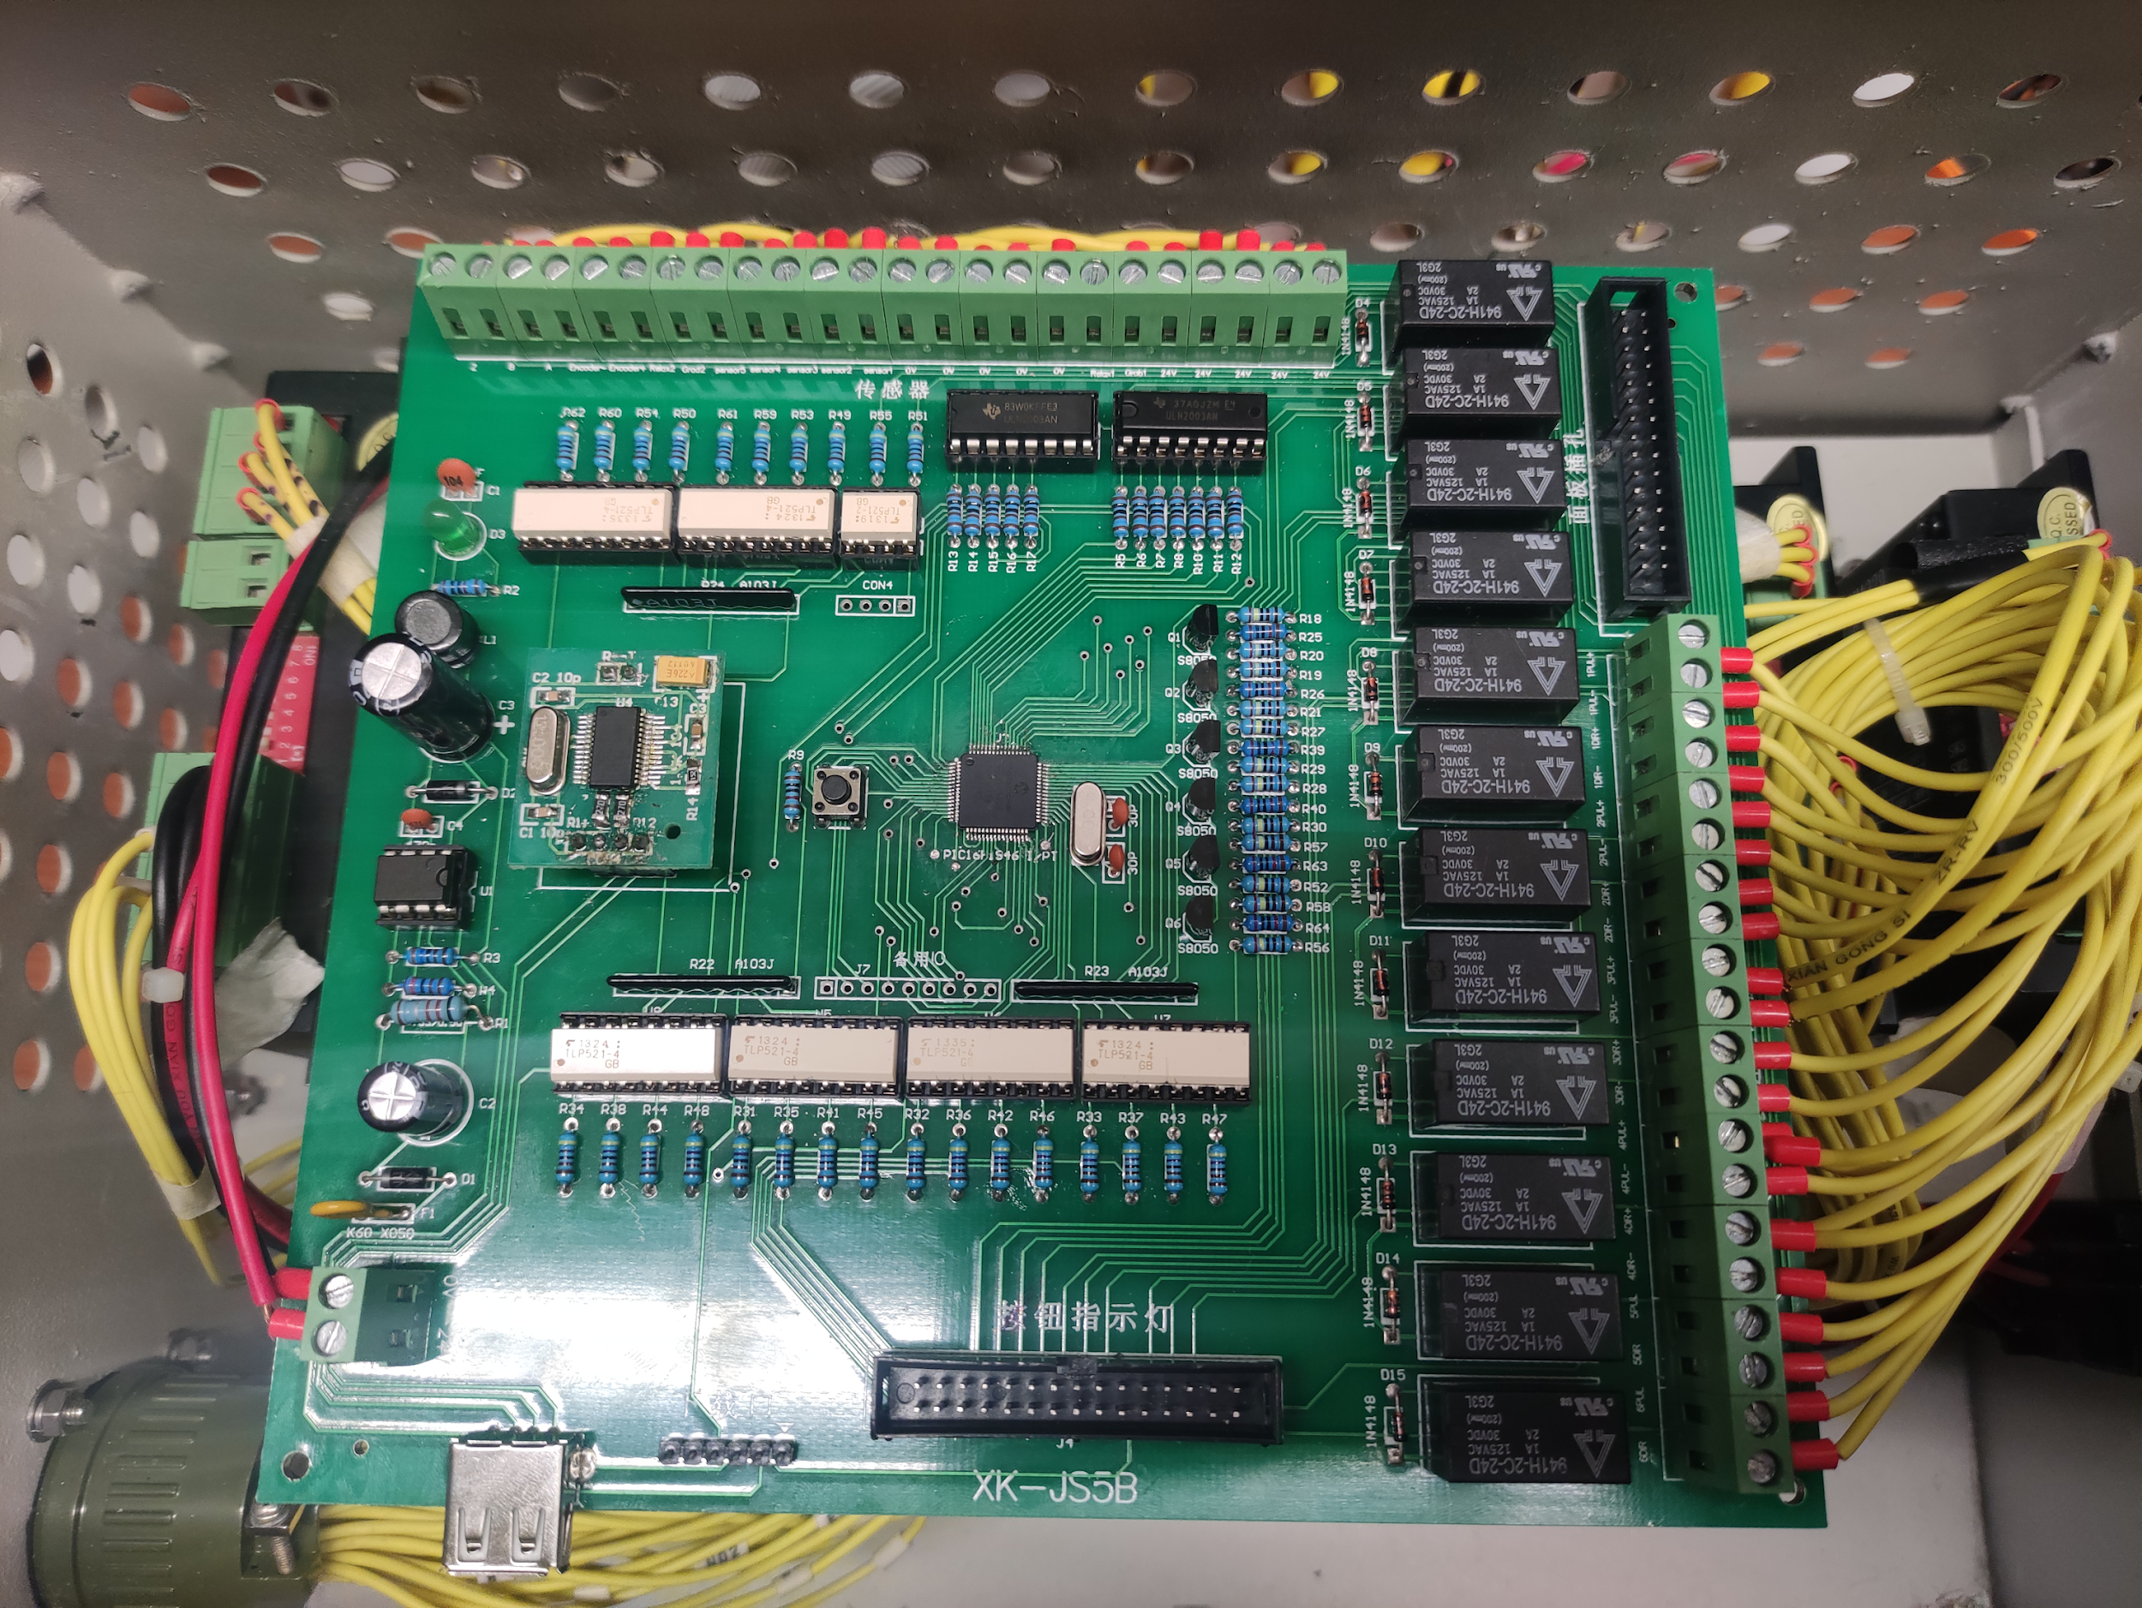
ENTRADAS Y SALIDAS PLACA
Microcontrolador
Dos series de borneras
Relés
Transistores
Optoacopladores
Dos conectores 2x15
Amplificadores Darlington
PL2303
Conversor DC-DC

Slide 15
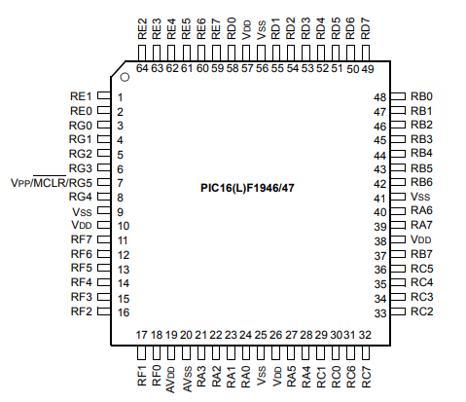
MICROCONTROLADOR PIC 16F1946
Características PIC 16F1946
Tipo de memoria | Flash de 14KB
Velocidad de CPU | 8 MIPS
Entradas ADC | 17
Resolución ADC | 10 bits
Salidas CCP | 2
Voltaje de operación | 1.8V - 5.5V
Comunicaciones | I2C, SPI, EUSART
Número de pines I/O | 54

Slide 16
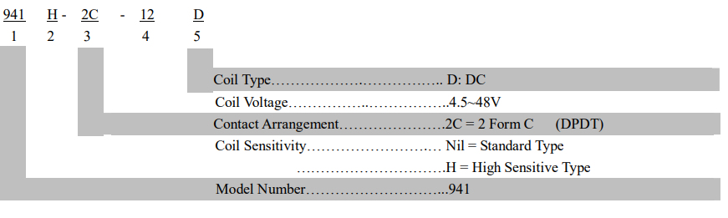
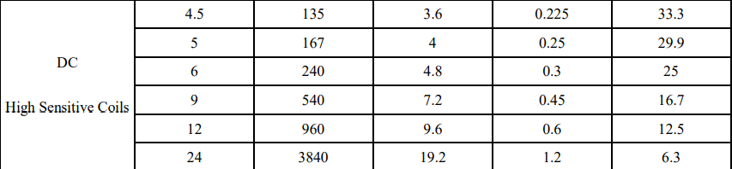
RELÉS
Serie 941
941H-2C-24D

